Slide 1
离散数学(Discrete Mathematics)
第拾陆讲 图的矩阵表示
25

Slide 2
本讲主要内容
邻接矩阵(无向图、有向图)（点与点）
  可达性矩阵(有向图的可达性)
  连通矩阵(无向图的连通性)
完全关联矩阵(无向图、有向图)（点与边）
25

Slide 3
复习：图的概念
定义: 一个图是一个三元组<V(G), E(G), ϕ_{G}>, 其中
V(G)是一个非空的结点集合,
E(G)是边集合,
ϕ_{G}是从边集合E到结点无序偶(有序偶)集合上的函数.
定义: 若把图中的边 e_{i} 看作总是与两个结点关联,
那么一个图亦可简记为 G=<V, E>,
其中: V 为非空结点集,
E 为连接结点的边集.
点和边的关联: 如 e_{i}=(v_{j},v_{k}) 或 e_{i}=<v_{j},v_{k}> 称 v_{j},v_{k} 与 e_{i} 关联.
点与点的相邻: 如 e_{i}=(v_{j},v_{k}) 或 e_{i}=<v_{j},v_{k}> 称 v_{j},v_{k} 两点相邻, 或称 v_{j},v_{k} 是邻接点.
边与边的邻接: 关联于同一个点的边称这些边为邻接边.
25

Slide 4
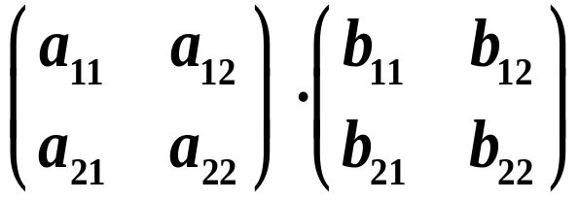
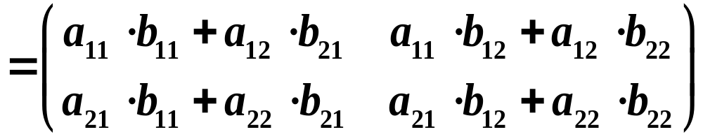
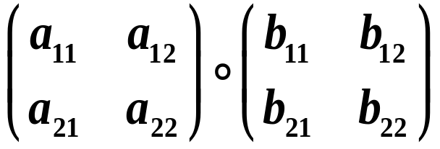
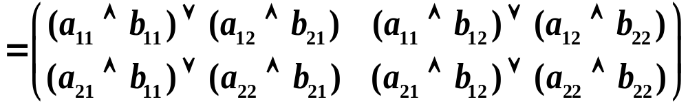
复习：矩阵的乘法·关系矩阵的复合
矩阵乘法: 左行与右列对应元素相乘后, 再相加.
矩阵元素
不止0、1.
关系矩阵复合: 左行与右列对应元素逻辑乘(∧)后, 再逻辑加(∨).
矩阵元素
仅为0、1.
25

Slide 5
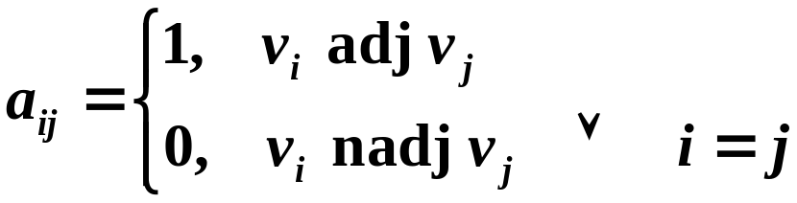
邻接矩阵(点-点)
定义: 设 G=<V, E> 是一个简单图,
它有 n 个结点V={v₁,v₂,···,v_{n}},
则 n 阶方阵 A(G)=(a_{ij}) 称为 G 的邻接矩阵.
其中:
adj 表示邻接, nadj 表示不邻接.
注意: 邻接矩阵对角线元素均为 0.
25
Notes:
因为简单图没有环，所以对角线元素均为0

Slide 6
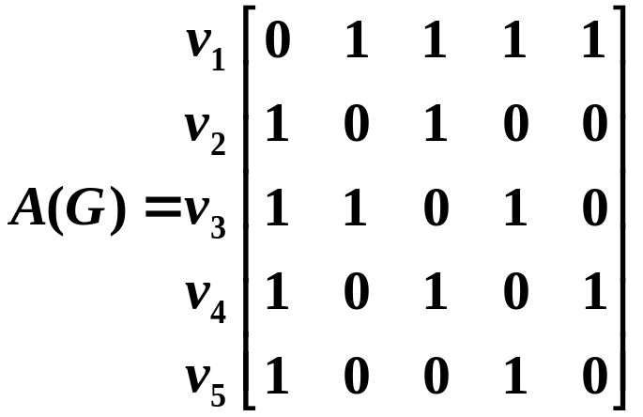
无向图的邻接矩阵
v₁
v₁ v₂ v₃ v₄ v₅
v₂
v₅
v₃
v₄
  无向图的邻接矩阵为对称方阵.
  邻接矩阵第 i 行 (或第 i 列) 的元素之和,
则是顶点 V_{i} 的度数.
25

Slide 7
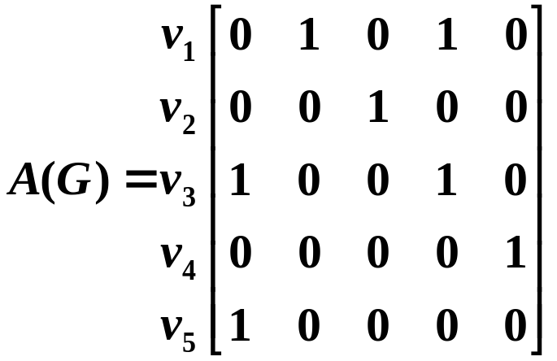
有向图的邻接矩阵
v₁
v₁ v₂ v₃ v₄ v₅
v₂
v₅
v₃
v₄
  有向图的邻接矩阵不一定是对称的.
  邻接矩阵第 i 行的元素之和是顶点 V_{i} 的出度;
邻接矩阵第 j 列的元素之和是顶点 V_{j} 的入度.
25

Slide 8

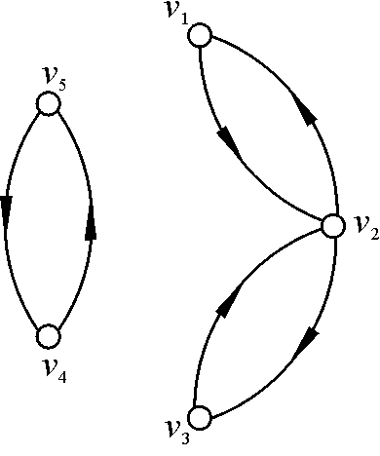
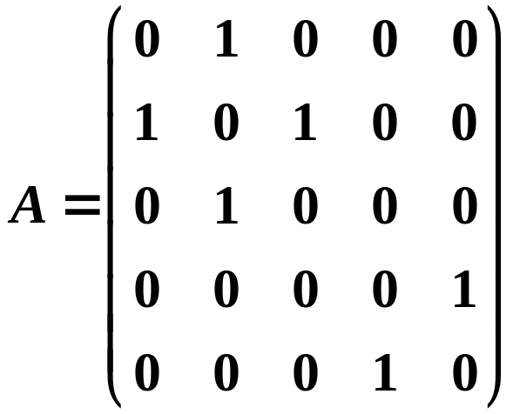
邻接矩阵-性质
定理: 设 A(G) 是图 G 的邻接矩阵, 则 (A(G))^{l} 中的 i 行, j 列元素 等于 G 中联结 v_{i} 与 v_{j} 的长度为 l 的路的数目.
25

Slide 9
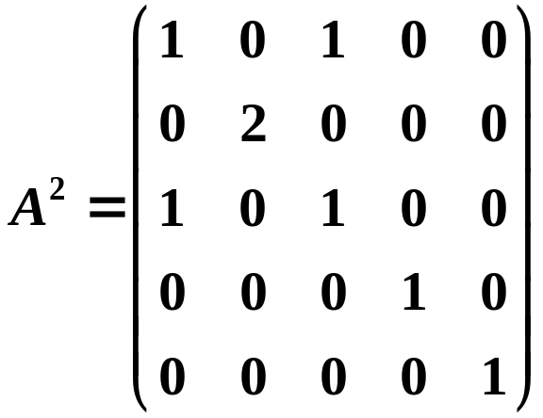







邻接矩阵
25
Notes:
有向图邻接矩阵注意：重边记为重边边数！

Slide 10
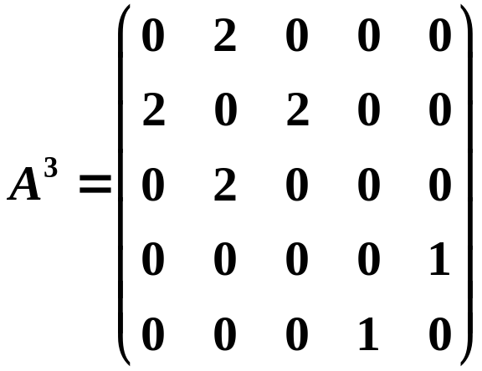



邻接矩阵
25

Slide 11
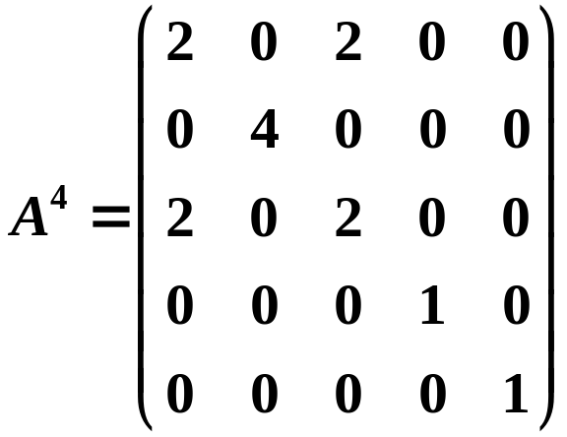
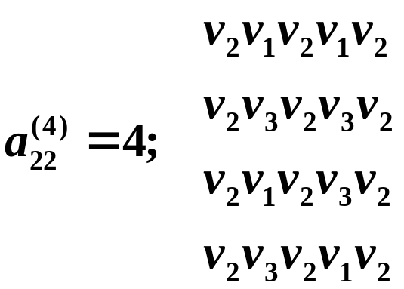
邻接矩阵
25

Slide 12
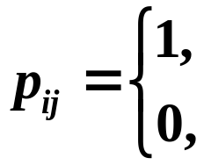
可达性矩阵
定义: 令 G=<V, E> 是一个简单有向图,
|V|=n, 假定 G 的结点已编序, 即 V={v₁, v₂, …, v_{n}},
定义一个 n×n 矩阵 P=(p_{ij}).
其中: 从 v_{i} 到 v_{j} 至少存在一条路
从 v_{i} 到 v_{j} 不存在路
称矩阵 P 是图 G 的可达性矩阵.
注意: 一般地，可由图 G 的邻接矩阵 A 得到可达性矩阵 P,
即令 B_{n}=A+A²+…+A^{n},
再从 B_{n} 中将不为 0 的元素均改换为 1,
而为 0 的元素不变,
这个改换的矩阵即为可达性矩阵 P.
25

Slide 13
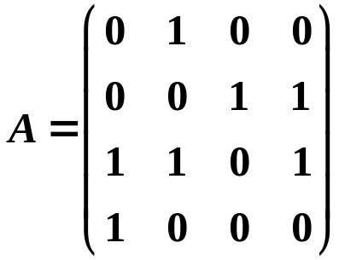
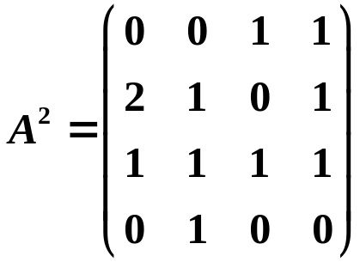
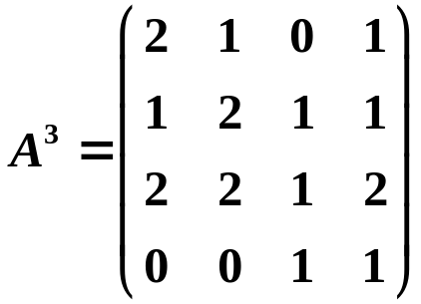
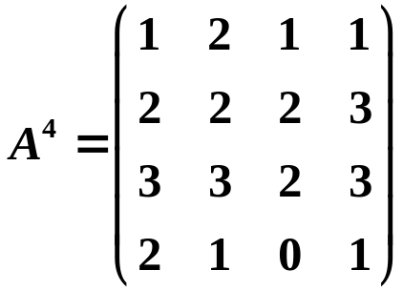
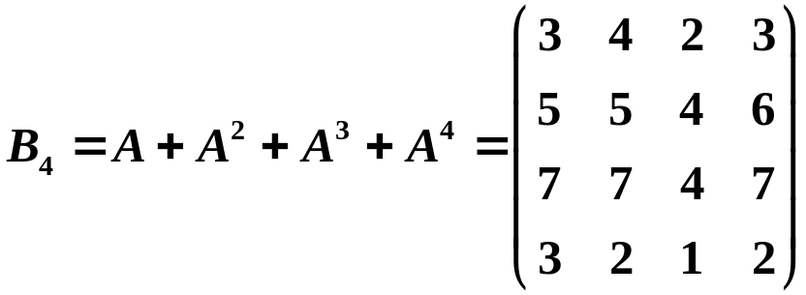
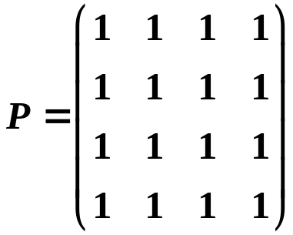
由邻接矩阵求得可达性矩阵-举例
设: 图 G 的邻接矩阵为
求: G 的可达性矩阵.
解:
25

Slide 14
无向图的可达性矩阵
注意: 无向图的邻接矩阵是对称的，其可达性矩阵称为连通矩阵，也是对称的。
25

Slide 15
问题：
1、图的邻接矩阵是逻辑的，求可达矩阵为什么要用矩阵的普通乘法，用关系矩阵的复合不行吗？两种方法的区别是什么？
2、由邻接矩阵求可达矩阵的过程与关系传递闭包的求解过程非常相似，它们有什么关系？
3、偏序关系唯一确定盖住关系，如果将盖住关系看成邻接矩阵，那么由其求出的可达矩阵代表什么？
关键词：邻接矩阵；可达矩阵；矩阵的普通乘法；关系矩阵复合；
传递闭包；偏序关系；盖住关系
25

Slide 16
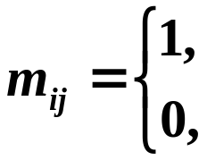
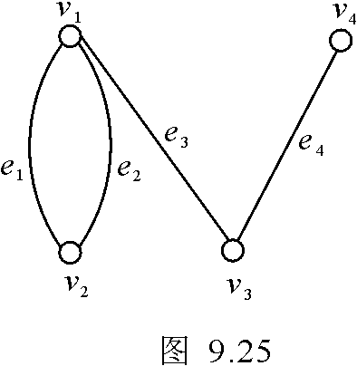
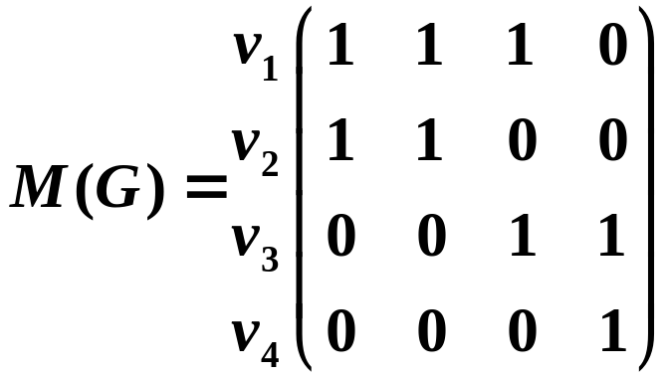
无向图-完全关联矩阵(点-边)
定义: 给定无向图 G, 令 v₁, v₂, …, v_{p} 和 e₁, e₂, …, e_{q} 分别记为 M(G) 的结点和边, 则矩阵M(G)=(m_{ij}),
其中 若 v_{i} 关联 e_{j}
若 v_{i} 不关联 e_{j}
称 M(G) 为完全关联矩阵.
e₁ e₂ e₃ e₄
25

Slide 17
无向图-完全关联矩阵-性质
每列元素之和均为2. 这说明每条边关联两个结点.
每行元素之和是对应结点的度数.
所有元素之和是图各结点度数的和, 也是边数的2倍.
e₁ e₂ e₃ e₄
两列相同, 则对应的两个边是平行边.
某行元素全为0, 则对应结点为孤立点.
25

Slide 18
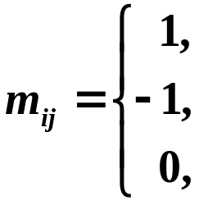
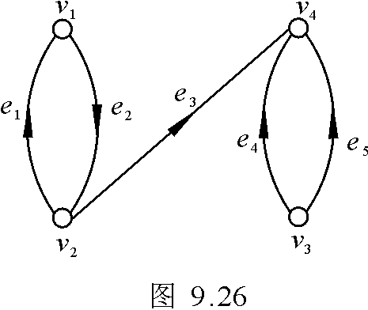
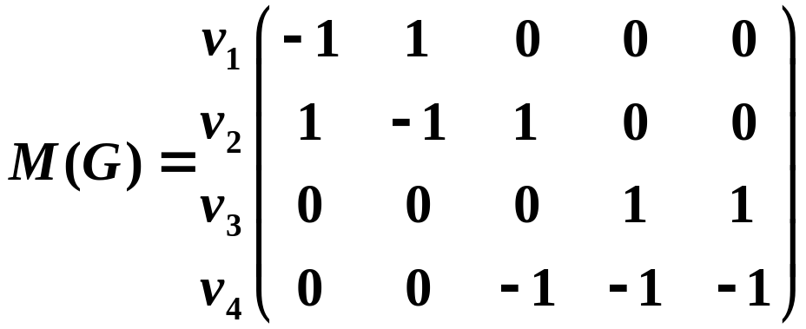
有向图-完全关联矩阵
定义: 给定简单有向图 G =<V, E>, V={ v₁, v₂, …, v_{p}},
E={e₁, e₂, …, e_{q} }, p×q阶矩阵 M(G)=(m_{ij}),
其中 若 v_{i} 是 e_{j} 的起点
若 v_{i} 是 e_{j} 的终点
若 v_{i} 与 e_{j} 不关联
称 M(G) 为完全关联矩阵.
e₁ e₂ e₃ e₄ e₅
25

Slide 19
有向图-完全关联矩阵-性质
每列有一个1和一个-1,这说明每条有向边有一个始点和一个终点。
每行为 1的个数是对应结点的出度, -1的个数是对应结点的入度。
所有元素之和是0，这说明所有结点出度的和等于所有结点入度的和。
e₁ e₂ e₃ e₄ e₅
两列相同，则对应的两边是平行边。
25

Slide 20
课堂练习-判断题
( ) 1. 命题“北京和上海的距离是远的”是一个复合命题.
( ) 2. 一个关系可能既不是自反的, 也不是反自反的.
( ) 3. {1} ⊆ {{1}}.
( ) 4. 命题公式Q∨R是命题公式(P∧Q)∨R的子公式.
×
∨
×
×
25

Slide 21
课堂练习-填空题
1. 令 p: 他聪明, q: 他用功, 则命题“虽然他聪明, 但是他不用功.” 可符号化为 __________.
2. 若A=∅, 则A的幂集为_______.
3. A={1,2,3}, 在A上的关系R={<1,2>}, 那么R具有的性质有
_____________________________.
4．通常, 一元谓词表达了客体的“性质”, 而多元谓词表达了客体之间的_________.
5．A={1,2,{3},4,{5}}, B={3,4,5,6}, A∩B=_____.
6．A={{1},{2}}, 则在A上可以有_____个不同的关系.
p∧┐q
{∅}
反自反性、反对称性和传递性
关系
{4}
16
25
Notes:
A上的关系是二元关系，即2^|AxA|种关系。
含有n个元素的集合，含有2^(𝑛^2 ) 种关系

Slide 22
课堂练习-主析取范式
1. 写出命题公式 (P→(Q∨R))→┐Q 真值表, 主析取范式.
P | Q | R | Q∨R | P→(Q∨R) | ┐Q | (P→(Q∨R))→┐Q
T | T | T | T | T | F | F
T | T | F | T | T | F | F
T | F | T | T | T | T | T
T | F | F | F | F | T | T
F | T | T | T | T | F | F
F | T | F | T | T | F | F
F | F | T | T | T | T | T
F | F | F | F | T | T | T
(P∧┐Q∧R)∨(P∧┐Q∧┐R)∨(┐P∧┐Q∧R)∨(┐ P∧┐Q∧┐R)
25

Slide 23
课堂练习-谓词推理
2. 任何大学生如果他不喜欢上课，那么他就喜欢打游戏；每一个大学生或者不喜欢打游戏，或者喜欢看书；有的大学生不爱看书。所以有的大学生爱上课。
（论域：所有大学生集合）
令: P(x): x喜欢上课,
Q(x): x喜欢打游戏,
R(x): x喜欢看书.
(∀x)(┐P(x)→Q(x)), (∀x)(┐Q(x)∨R(x)), (∃x)(┐R(x)) ⇒(∃x)(P(x))
25

Slide 24
(∀x)(┐P(x)→Q(x)), (∀x)(┐Q(x)∨R(x)), (∃x)(┐R(x))
⇒ (∃x)(P(x))
(1) (∃x)┐R(x) P
(2) ┐R(a) ES(1)
(3) (∀x)(┐Q(x)∨R(x)) P
(4) ┐Q(a)∨R(a) US(3)
(5) ┐Q(a) T(2),(4) I
(6) (∀x)(┐P(x)→Q(x)) P
(7) ┐P(a)→Q(a) US(6)
(8) P(a) T(5),(7) I
(9) (∃x)(P(x)) EG(8)
25

Slide 25
(∀x)(┐P(x)→Q(x)), (∀x)(┐Q(x)∨R(x)), (∃x)(┐R(x))
⇒ (∃x)(P(x))
(1) (∃x)(┐R(x)) P
(2) ┐R(c) ES(1)
(3) (∀x)(┐P(x)→Q(x)) P
(4) ┐P(c)→Q(c) US(3)
(5) ┐(∃x)(P(x)) P(否定结论)
(6) (∀x)(┐P(x)) T(5) E
(7) ┐P(c) US(6)
(8) Q(c) T(4)(7) I
(9) (∀x)(┐Q(x)∨R(x)) P
(10) ┐Q(c)∨R(c) US(1)
(11) R(c) T(8)(10) I
(12) ┐R(c)∧R(c) 永假 T(2)(11) E
25

